Slide 1
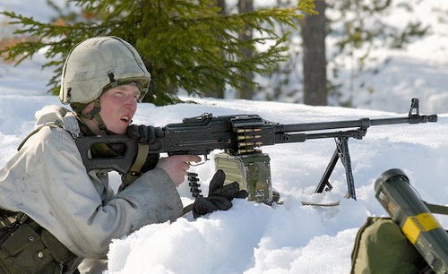
Огневая подготовка
Военный учебный центр при ФГБОУ ВО
«Забайкальский государственный университет»

Slide 2
Тема № 1.
Стрелковое оружие, гранатометы и учебные стрелковые приборы
Занятие 2.
Осмотр и подготовка автомата к стрельбе. Принадлежности к автомату. Снаряжение магазина патронами и заряжание оружия. Уход за автоматом, его хранение и сбережение.

Slide 3
Контрольный опрос
1 ВАРИАНТ: Назначение, ТТХ 5,45-мм автомата Калашникова АК-74.
2 ВАРИАНТ: Общее устройство 5,45-мм автомата Калашникова АК-74.
3 ВАРИАНТ: Порядок неполной разборки автомата и сборка после нее. Временные показатели Н-О-13, Н-О-14.
4 ВАРИАНТ: Требования безопасности при обращении со стрелковым оружием.

Slide 4
Учебные вопросы
1. Осмотр и подготовка автомата к стрельбе. Принадлежности к автомату.
2. Выполнение норматива 16 по огневой подготовке.
3. Уход за автоматом, его хранение и сбережение.

Slide 5
Литература:
1. Курс стрельб из стрелкового оружия, боевых машин и танков ВС РФ (КС СО БМ и Т – 2003) . М.- Воениздат, 2006 г.-44-87 с.
2. Наставление по стрелковому делу. Основы стрельбы из стрелкового оружия. М. : Воениздат, 1986. – 176 с.
3. Сборник нормативов по боевой подготовке Сухопутных войск. Книга 1. М. Воениздат, 1991. – 276 с.
Огневая подготовка / Учебное пособие. М.: Воениздат 1978 г. -336 с.5. Правила стрельбы из стрелкового оружия и боевых машин. М: Воениздат, 1992 г.5. Руководство по учебным стрелковым приборам и наглядным пособиям М: Воениздат, 1973 г.

Slide 6
Вопрос 1. Осмотр и подготовка автомата к стрельбе. Принадлежности к автомату.
Осмотр автомата производится для проверки исправности, чистоты, качества смазки и подготовки его к стрельбе.
Автомат осматривается: ежедневно; перед выходом на занятия; перед заступлением в наряд; в боевой обстановке — периодически в течение дня и перед выполнением боевой задачи; во время чистки.

Slide 7
При ежедневном осмотре проверяется: наличие всех частей автомата; нет ли на наружных частях ржавчины, грязи, а также вмятин, царапин, забоин и других повреждений, которые могут вызвать нарушение нормальной работы механизмов; нет ли на деревянных частях трещин, отколов и побитостей, надежно ли крепление шомпола. Кроме того, проверяется: состояние смазки на частях автомата, видимых без разборки; наличие ремня, принадлежности, магазинов, сумки для них; наличие и исправность штык-ножа.
Перед выходом на занятия, заступлением в наряд и при чистке проверяется то же, что и при ежедневном осмотре; кроме того, нужно проверить исправность прицела и мушки; осмотреть канал ствола и убедиться, что в него ничего не попало; проверить работу частей и механизмов.

Slide 8
Подготовка автомата к стрельбе производится для обеспечения безотказной работы его во время стрельбы. Для подготовки автомата необходимо: произвести чистку, осмотреть автомат в разобранном виде и смазать его; осмотреть автомат в собранном виде; осмотреть магазины.
Непосредственно перед стрельбой протереть насухо канал ствола (нарезную часть и патронник). Если автомат продолжительное время находился на морозе, то перед его заряжанием необходимо несколько раз вручную энергично оттянуть назад и продвинуть вперед затворную раму при отсоединенном магазине.
При обращении с автоматом необходимо строго соблюдать меры безопасности. Перед началом занятий следует проверить, не заряжен ли автомат. При осмотре автомата, снаряжении и разряжании магазина проявлять осторожность, соблюдать последовательность действий.

Slide 9
Категорически запрещается
Направлять автомат на людей независимо от того, заряжен он или нет.
При проведении стрельб запрещается: брать и заряжать автомат без команды (разрешения) руководителя стрельбы; производить стрельбу из неисправного автомата и при поднятом белом флаге; прицеливаться и направлять даже незаряженный автомат в стороны и тыл; выносить заряженный автомат с огневого рубежа; оставлять где бы то ни было заряженный автомат или передавать его другим лицам без команды руководителя стрельбы.
Перед проведением стрельбы производят снаряжение магазина патронами.

Slide 10
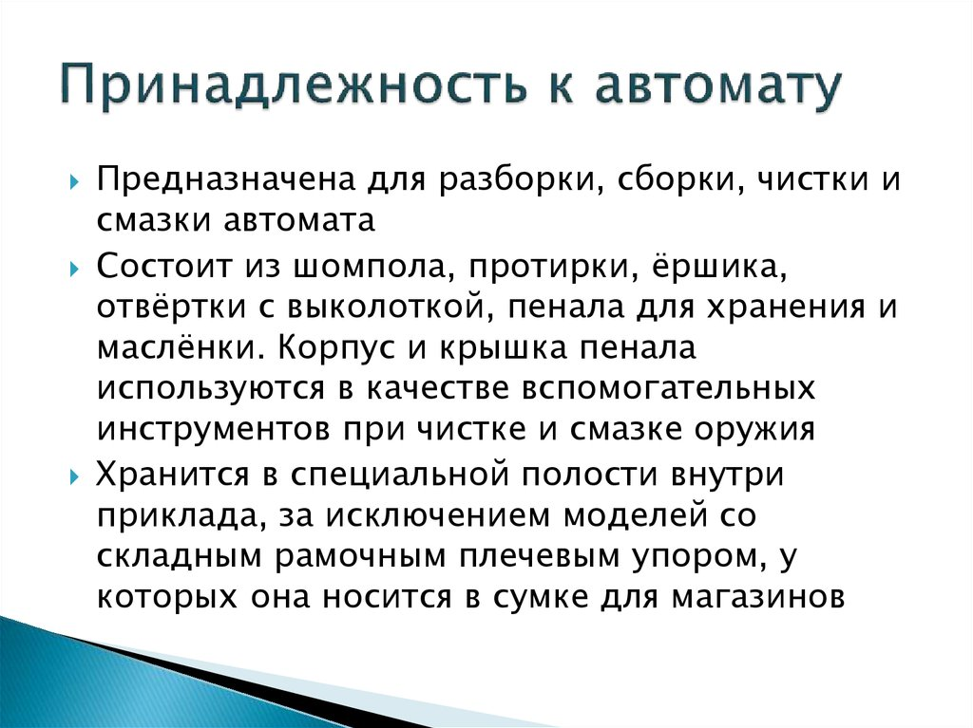

Slide 11
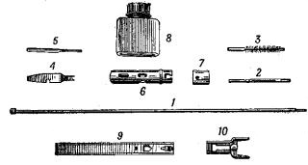
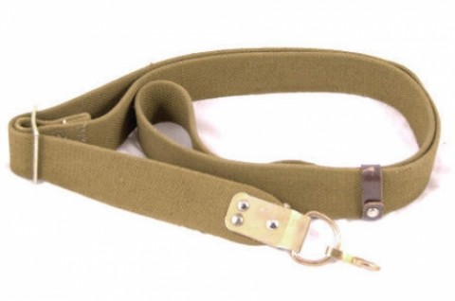
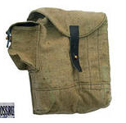
В комплект автомата входят: принадлежность, ремень и сумка.
К принадлежностям относятся: шомпол – 1, протирка – 2, ёршик – 3, отвертка – 4,
выколотка - 5,
пенал – 6, 7, масленка – 8, обоймы – 9,
переходник - 10
Ремень для автомата и сумка для магазинов

Slide 12
Вопрос 2. Выполнение норматива 16 по огневой подготовке.
Для снаряжения магазина следует взять его в левую руку горловиной вверх и выпуклой стороной влево, а в правую руку — патроны пулями к мизинцу так, чтобы дно гильзы немного возвышалось над большим и указательным пальцем.
Удерживая магазин с небольшим наклоном влево, нажимом большого пальца вкладывают патроны по одному под загибы боковых стенок дном гильзы к задней стенке магазина. Снаряженный магазин укладывают в сумку.
Норматив N16 (снаряжение магазинов)
Вид оружия | Отлично | Хорошо | Удовлетворительно
АК-74(30 шт) | 33 сек | 38 сек | 43 сек

Slide 13
Для снаряжения магазина патронами из обоймы необходимо:
взять магазин в левую, руку, правой рукой присоединить к нему переходник так, чтобы его загибы вошли в соответствующие пазы на горловине магазина;
держа магазин в левой руке, правой рукой вставить обойму с патронами в переходник, при этом патроны должны быть направлены пулями вверх;
нажимая указательным пальцем правой руки на корпус гильзы (у дна) верхнего патрона и пропуская обойму между средним и указательным пальцами, утопить патроны в магазин;
вынуть из переходника пустую обойму, вставить новую обойму с патронами и доснарядить магазин;
снять с магазина переходник.
Применение обоймы ускоряет снаряжение магазина патронами.
Для снаряжения обоймы патронами вставить ее в переходник так, чтобы она вошла в пазы переходника и уперлась бы в его упор.

Slide 14
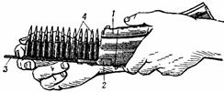
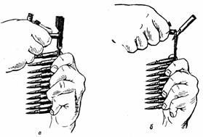
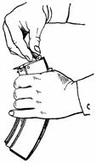
Держа обойму с надетым переходником в левой руке, правой рукой, удерживая патрон за пулю и верхнюю часть гильзы тремя пальцами (большим, указательным и средним), вставить его в пазы обоймы).Обойму можно снаряжать патронами и без переходника; для этого взять обойму в левую руку, а в правую - патрон; нажав на зацеп пружины, вставить пулю между обоймой и пружиной (утопить зацеп); вставить патроны в пазы обоймы ; вынуть пулю патрона из-под пружины обоймы.
Снаряжение магазина патронами из обоймы: 1 - магазин; 2 - переходник; 3 - обойма; 4 - патроны
Снаряжение обоймы патронами: а - с переходником; б - без переходника
Вынимание патронов из магазина

Slide 15
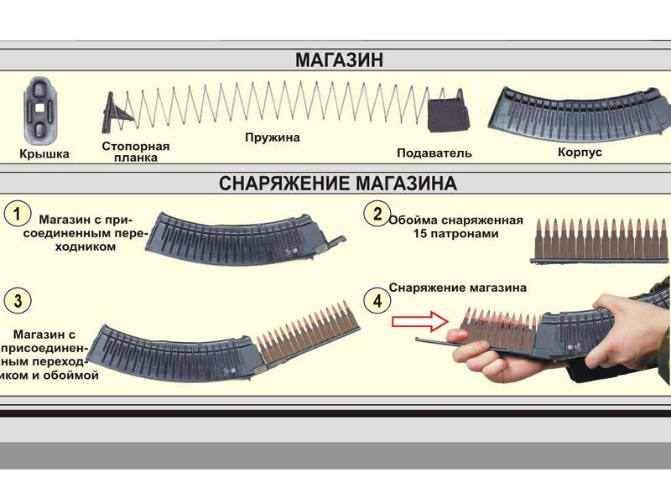

Slide 16
Вопрос 3. Уход за автоматом, его хранение и сбережение.
Уход за автоматом
Уход за автоматом осуществляют лица, за которыми оружие закреплено. Автомат должен содержаться в полной исправности и быть готовым к действию. Это достигается своевременной и умелой чисткой, смазкой и правильным хранением оружия.
Чистку автомата производят:
при подготовке к стрельбе;
после стрельбы боевыми и холостыми патронами;
после службы, наряда и занятий;
Если автомат не применялся – чистка производится
не реже одного раза в неделю. После чистки автомат смазать. Смазку наносить только на хорошо очищенную и сухую поверхность металла немедленно после очистки, чтобы не допустить воздействия влаги на металл.

Slide 17
Для чистки и смазки автомата применяются:
Жидкая ружейная смазка — для чистки автомата и смазывания частей и механизмов при температуре воздуха от +5° до -50° С;
Ружейная смазка - для смазывания канала ствола, частей и механизмов автомата после их чистки; эта смазка применяется при температуре воздуха выше +5°С;
Раствор РЧС (раствор чистки стволов) — для чистки каналов ствола и других частей автомата, подвергшихся воздействию пороховых газов;
Ветошь или бумага КВ-22 — для обтирания, чистки и смазки автомата;
Пакля (короткое льноволокно) — очищенная от кострики —только для чистки канала ствола.
Для удобства чистки пазов, вырезов и отверстий можно применять деревянные палочки.

Slide 18
Чистку автомата производить в следующем порядке:
Подготовить материалы для чистки и смазки (вынуть из сумки шомпол и пенал принадлежности; раскрыть пенал и вынуть из него протирку, ёршик, отвёртку и выколотку).
Разобрать автомат.
Осмотреть принадлежность и подготовить ее для использования при чистке.
Прочистить канал ствола.

Slide 19
Газовую камеру, газовую трубку и пламегаситель промыть жидкой ружейной смазкой или раствором РЧС. Затем все вытереть насухо.
Ствольную коробку, затворную раму, затвор, газовый поршень чистить ветошью, пропитанной жидкой ружейной смазкой или раствором РЧС, после чего насухо протереть.
Остальные металлические части насухо протереть ветошью; при сильном загрязнении частей прочистить их жидкой ружейной смазкой, а затем насухо протереть.
Деревянные части протереть сухой ветошью.

Slide 20
Смазку автомата производить в следующем порядке:
Смазать канал ствола, патронник и пламегаситель.
Все остальные металлические части и механизмы автомата с помощью промасленной ветоши покрыть тонким слоем смазки. Деревянные части не смазывать.
По окончании смазки собрать автомат, проверить работу его частей и механизмов, вычистить и смазать магазины и принадлежность.

Slide 21
Хранение и сбережение автомата Калашникова
Ответственность за хранение автоматов и патронов в подразделении несет командир подразделения.
Автомат хранится всегда разряженным, при этом магазин отделен, штык-нож снят, курок спущен, переводчик на предохранителе, хомутик прицела установлен у автомата на деление «П». Автомат снимается с предохранителя только перед заряжанием и перед стрельбой.
Автоматчик обязан всегда содержать автомат чистым и в полной исправности, обращаться с ним бережно. При проверке работы ударно-спускового механизма не производить излишних спусков курка.
При казарменном и лагерном расположении автомат хранится в пирамиде; в особом отделении той же пирамиды хранятся магазины, сумки для магазинов, штык-нож в ножнах, масленка и чехол для автомата со складывающимся прикладом, а также пенал для автомата со складывающимся прикладом. Сумка для магазинов, ремень и чехол должны храниться чистыми и сухими.

Slide 22
При временном расположении в каком-либо здании автомат хранить в сухом месте в удалении от дверей, печей и нагревательных приборов. В боевой обстановке автомат держать при себе (в руках).
При движении на занятия и на походе автомат переносится на ремне в положении «на ремень» или «за спину», и в положении «на грудь». Ремень должен быть подогнан так, чтобы автомат не ударялся о твердые предметы снаряжения. Автомат переносится с присоединенным магазином. Остальные магазины находятся в сумках. Автомат со складывающимся прикладом переносится и перевозится, как правило, со сложенным прикладом.
Во время перерывов между занятиями, а также на привалах автомат находится у автоматчика на ремне или в руках.
При передвижении на автомобилях и бронетранспортерах автомат держать между коленями отвесно, а на боевых машинах пехоты, кроме того, автомат может находиться в укладке. При передвижении на танках автомат держать в руках, оберегая его от ударов о броню.

Slide 23
При перевозке по железным дорогам или водным путям автоматы устанавливаются в специальной пирамиде. Если вагон или пароход не оборудован пирамидами, автомат можно держать в руках или положить на полку так, чтобы он не мог упасть или получить повреждение.
Для предупреждения раздутия или разрыва ствола запрещается чем-либо затыкать канал ствола. Автомат следует оберегать от попадания в канал ствола воды. В случае попадания в капал ствола воды следует перед началом стрельбы оттянуть подвижные части назад при положении автомата дульной частью ствола вниз и несколько раз встряхнуть автомат; при этом вода вытечет из канала ствола.
Патроны должны храниться в сухом месте и по возможности закрытыми от солнечных лучей. Обращаться с патронами надо бережно, оберегать их от повреждений, влаги и грязи. Смазывать патроны запрещается. Утеря патронов не допускается.

Slide 24
Задание на самостоятельную подготовку
Изучить материал данного занятия.
Доработать конспекты лекций, используя перечень основных руководящих документов.
Подготовиться к опросу.

